Slide 1
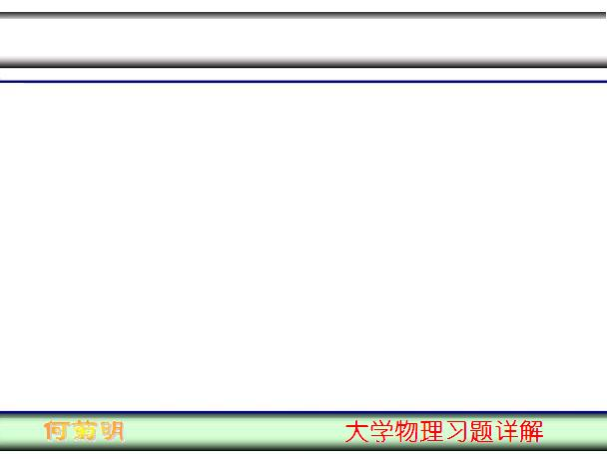

练习十六讲解
(量子力学基础)

Slide 2
一、选择题答案与知识点
1.[C] 黑体概念
2.[B] 康普顿效应
3.[D] 电子在磁场中作圆周运动，光电效应
4.[A] 电子在磁场中作圆周运动，德布罗意波长
5.[C] 相对论质量，德布罗意波长
6.[C] 普朗克提示能量子假说的背景
7.[C] 不确定关系的理解
8.[D] 电子单缝衍射
9.[A] 氢原子能级跃迁（吸收与发射）

Slide 3
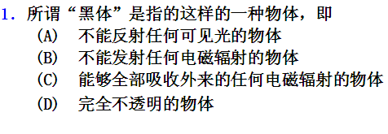

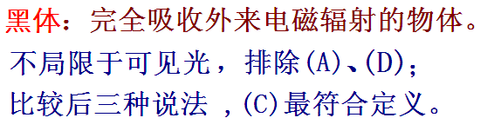
解答

Slide 4
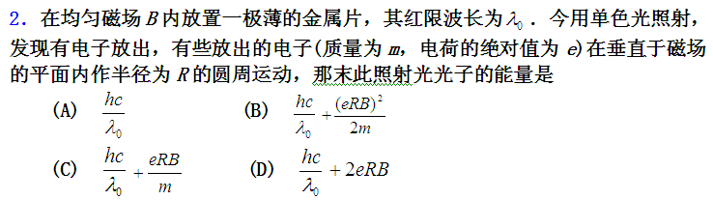

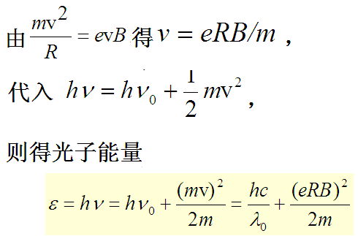
解答

Slide 5
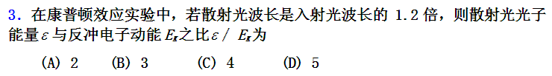

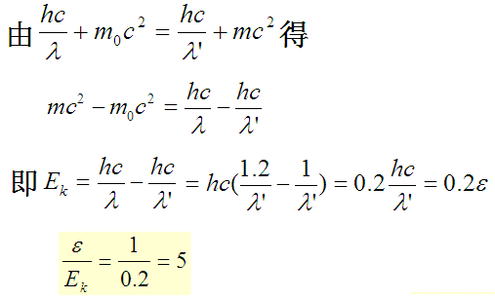
解答

Slide 6
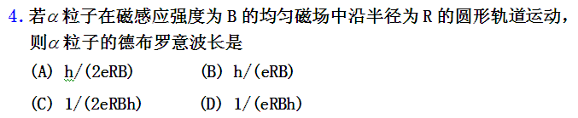

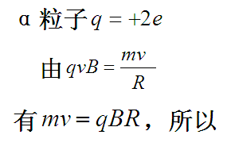

解答

Slide 7
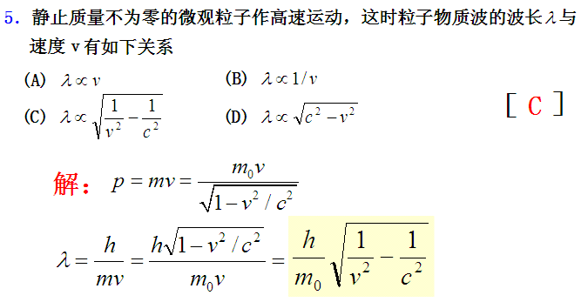
微观粒子高速运动，要用相对论质量

Slide 8
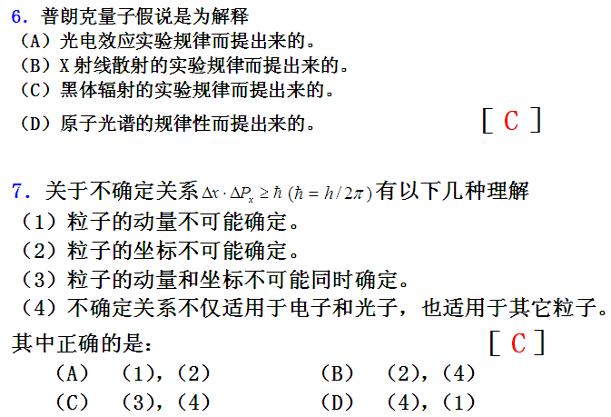
这两题难度都不大

Slide 9
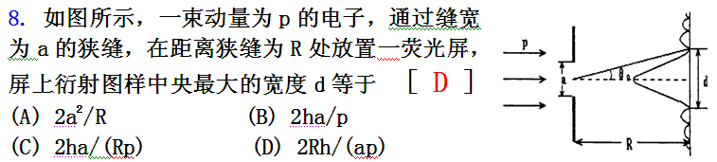
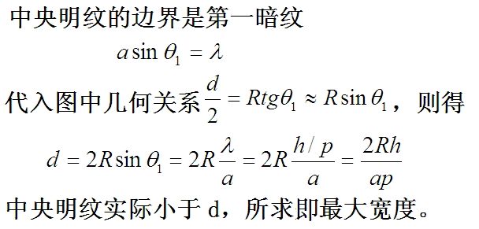
解答

Slide 10
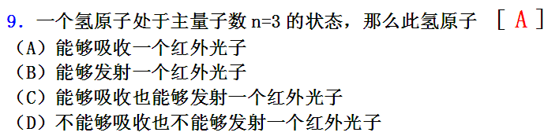
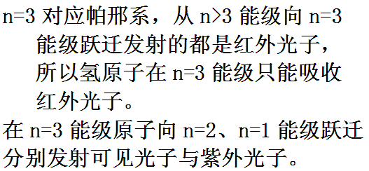
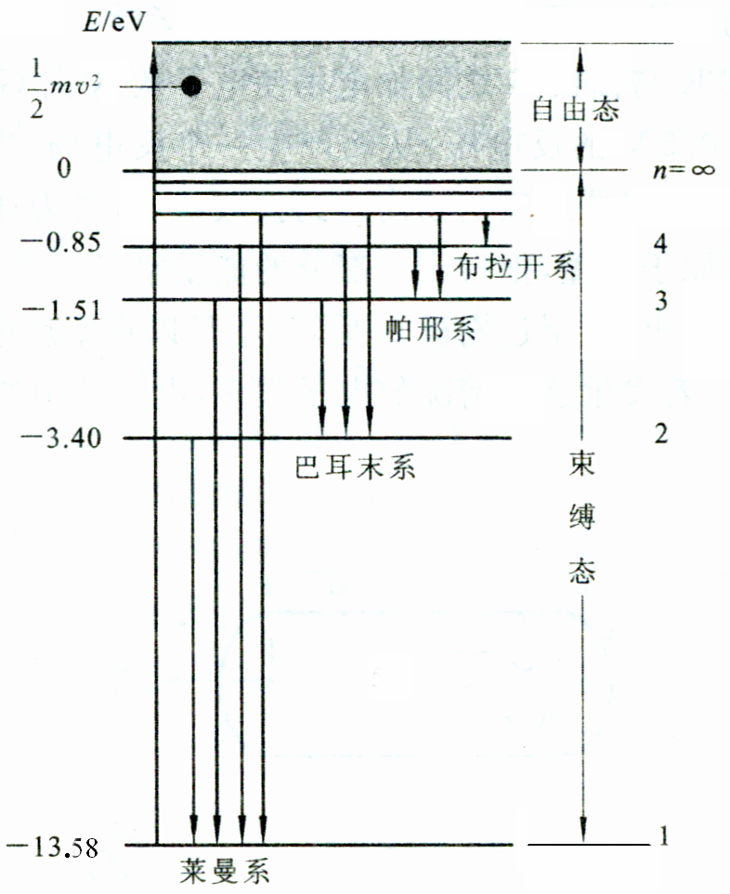
解答
通过此题，可以更好地理解氢原子能级跃迁问题，n=1~3能级要掌握！

Slide 11
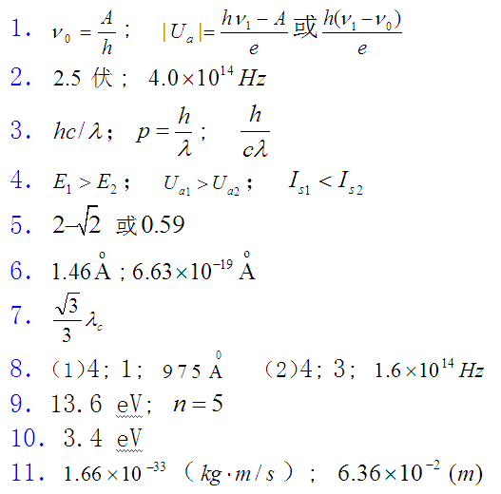
二、选择题答案
考察知识点：
光电效应 1,2,4
光的量子论 3
康普顿散射 5
德布罗意波 6,7
氢原子理论 8,9,10
不确定关系 11

Slide 12

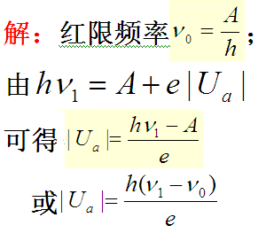
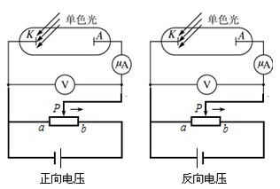


此题要熟悉电光效应！

Slide 13
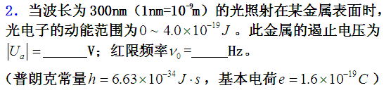
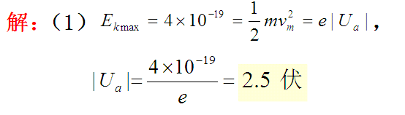
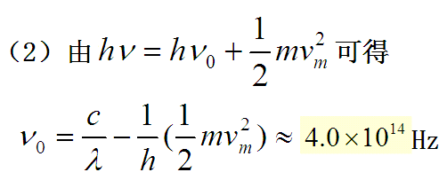
取最大动能，电子在遏止电压产生的电场中，刚好不能到达阳极，由此可求遏止电压！

Slide 14
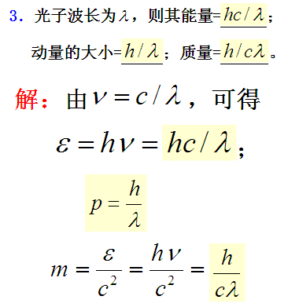
此题是已知波长，所以要将光量子论公式，全部用波长表示！

Slide 15
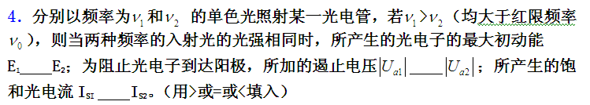
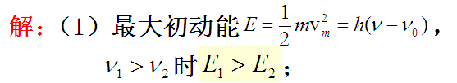
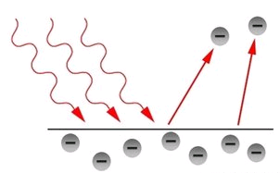

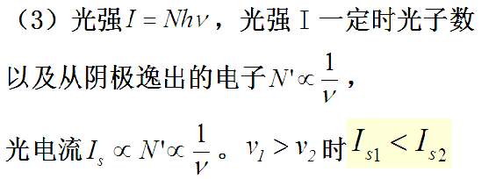
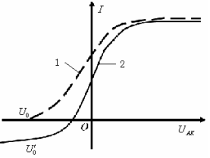

Slide 16
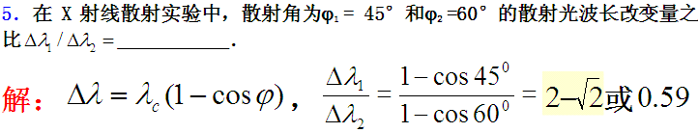
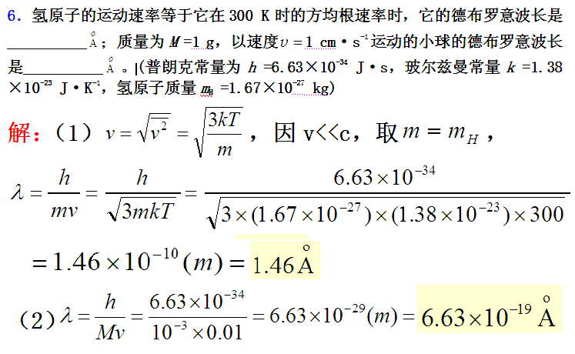
这两题基本都是套公式

Slide 17
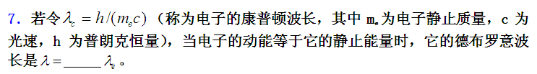
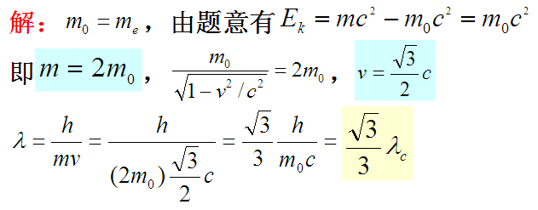

Slide 18
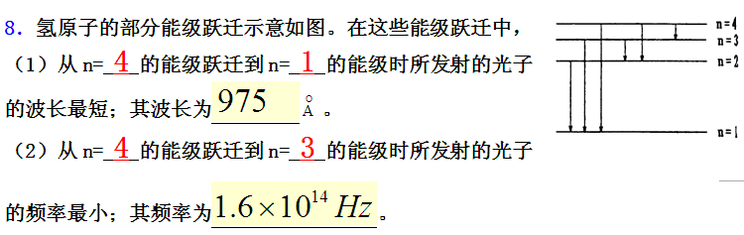
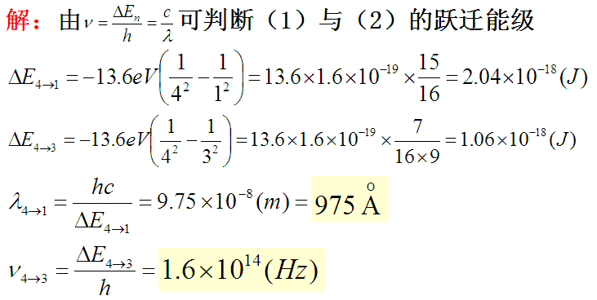

Slide 19
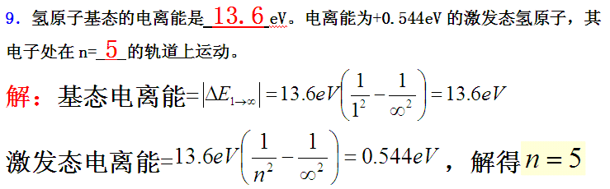
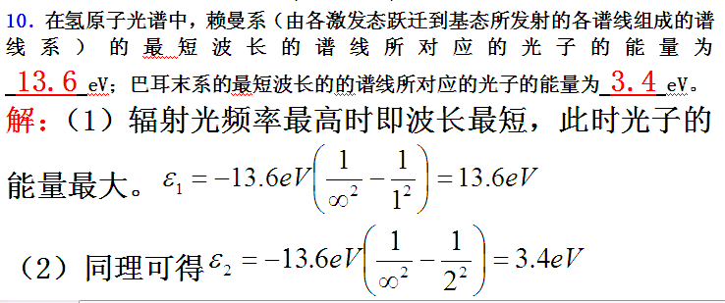

Slide 20
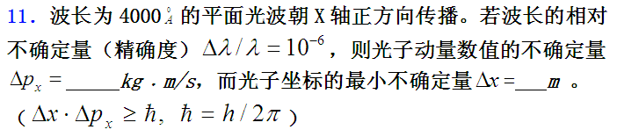
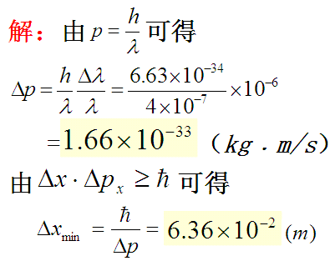
要求掌握——不确定关系公式的理解与应用，要知道精确度表达式，动量单位也不能错！

